Slide 1
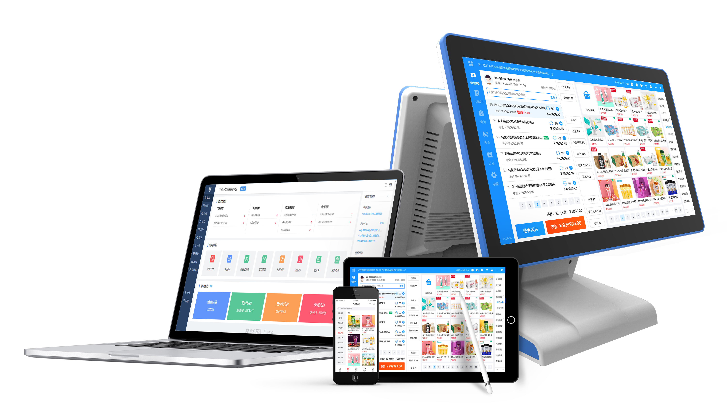
计次卡
新零售新场景新方案

Slide 2
店铺竞争激烈，解决商户痛点问题
留客难
拓客难
复购率
留不住客户人，对客户理解不到位
拓展新客户困难重重，获客成本越来越高
会员的持续消费驱动力弱，复购率和复购频次低

Slide 3
计次卡模块助力店铺运营
适用行业
主要有母婴，游乐园，美容美发，健身会馆，汽修美容，宠物，等多行业需求。
次卡优势
灵活自由组合项目，按次收费满足用户消费心理
扩宽渠道，提升效率
行业竞争激烈计次卡帮助商户提高店铺订单量，增加用户粘性，快速回收资金，提升资金流转

Slide 4
共享次卡
气垫船，滑滑梯，海洋球，蹦床……
孩子每周都要玩
所有项目打包成套餐10次180元
玩一次刷一次，方便简单
10次卡180元，100个家庭购买10次卡，收入：100*180=1.8万，增加客流量带动游乐园中的小吃、饮品消费，整体提升销售额

Slide 5
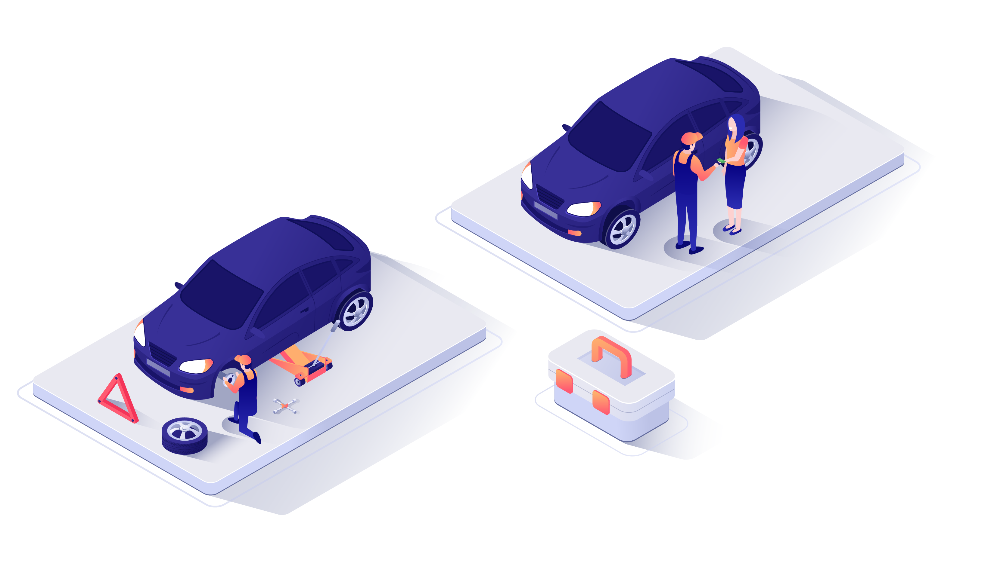
独立次卡
洗车在汽车美容最频繁，回回洗车都缴费，麻烦 洗车店随处可见，服务雷同低价夺客，客户流失成常态，实属无奈
单次洗车100元
洗10次，卡800元
洗一次刷一次，灵活
锁牢车主不流失，超赞
300个车主办理800元洗车卡套餐，收入：300*800=24万，锁定300位车主长期洗车服务，还可以带动保养维护服务

Slide 6
无限次卡
游泳健身馆—到节假日顾客多，平时客源少
游泳卡每次80元，月卡1000元，吸引客户办卡，平摊工作日销售额，提升整体利润
200个会员办理1000元游泳月卡，收入：200*1000=20万，锁定200位会员游泳项目，还可以带动健身房私教课售出

